Slide 1
Дикие кошки
Номер участника: ______

Slide 2
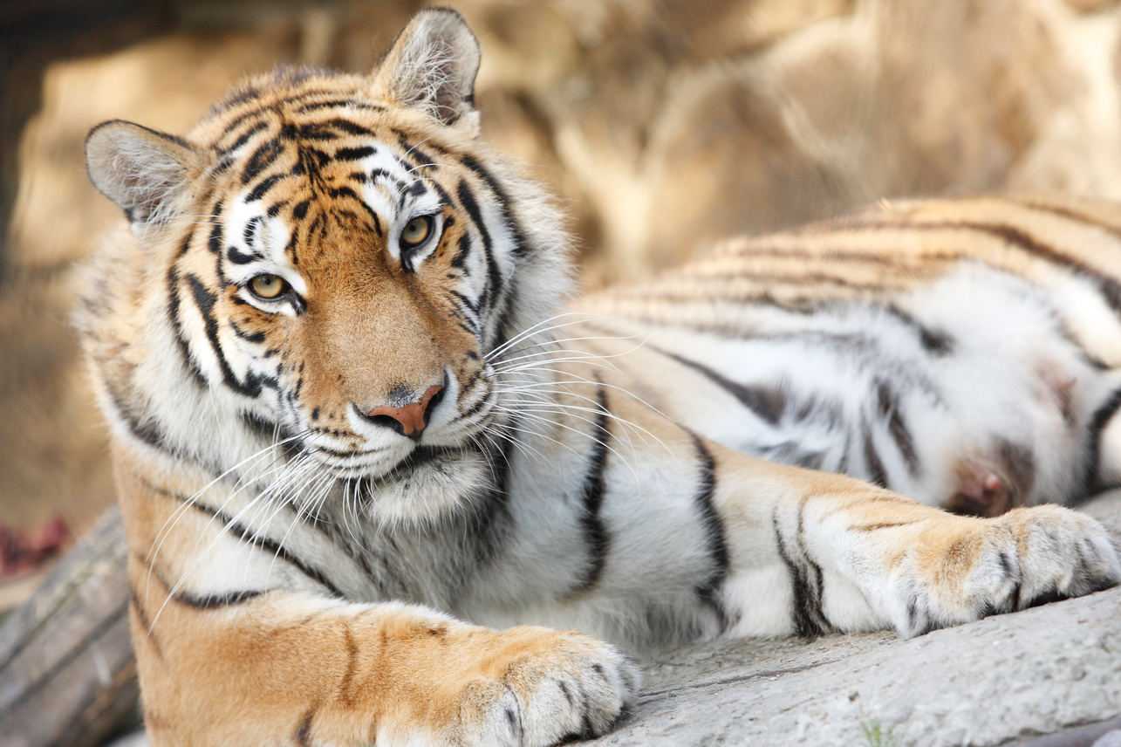
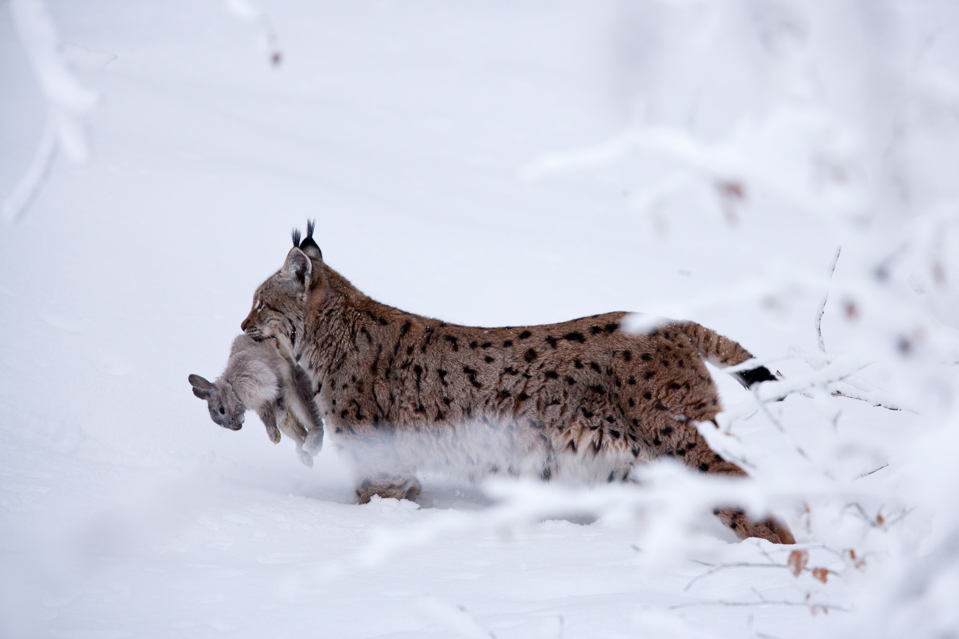
Внешний вид и среда обитания
У кошачьих гибкое тело, острые зубы и часто пятнистая или полосатая окраска.
Дикие кошачьи встречаются в Евразии, Африке и Америке, в самых разных наземных средах.

Slide 3
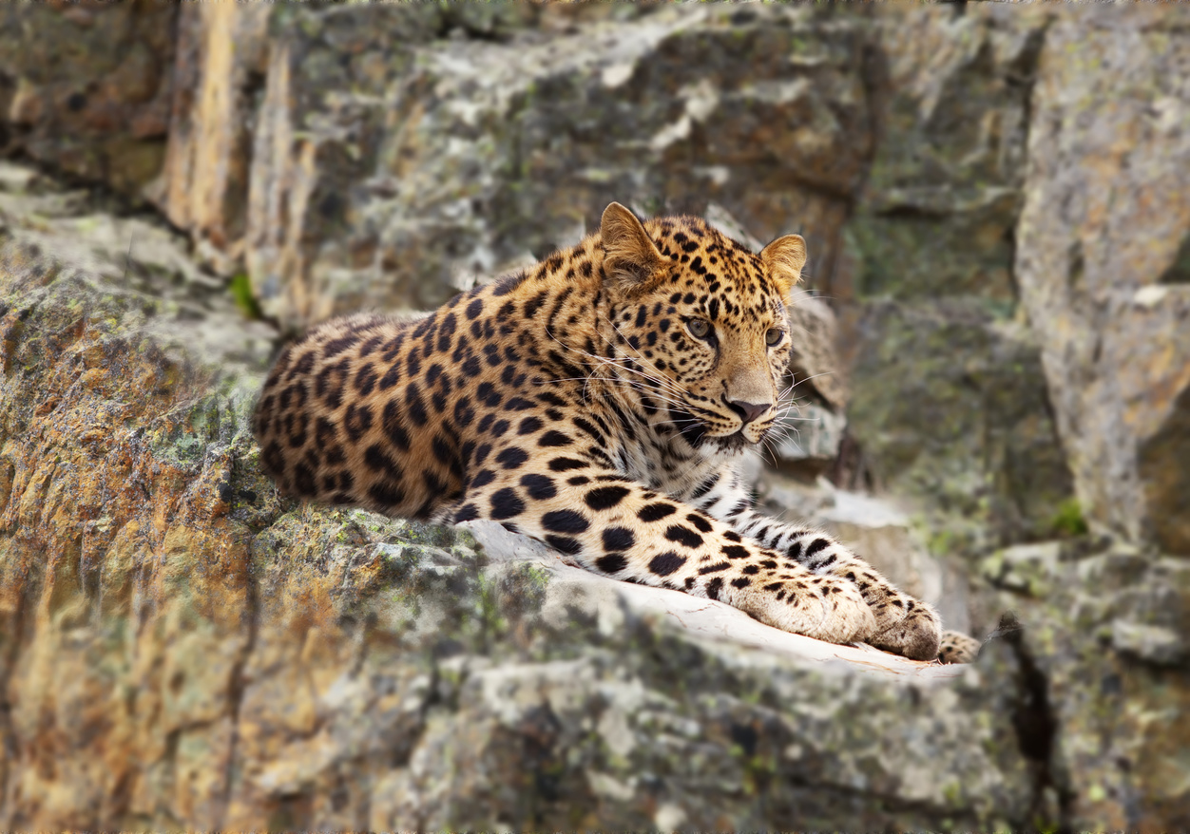
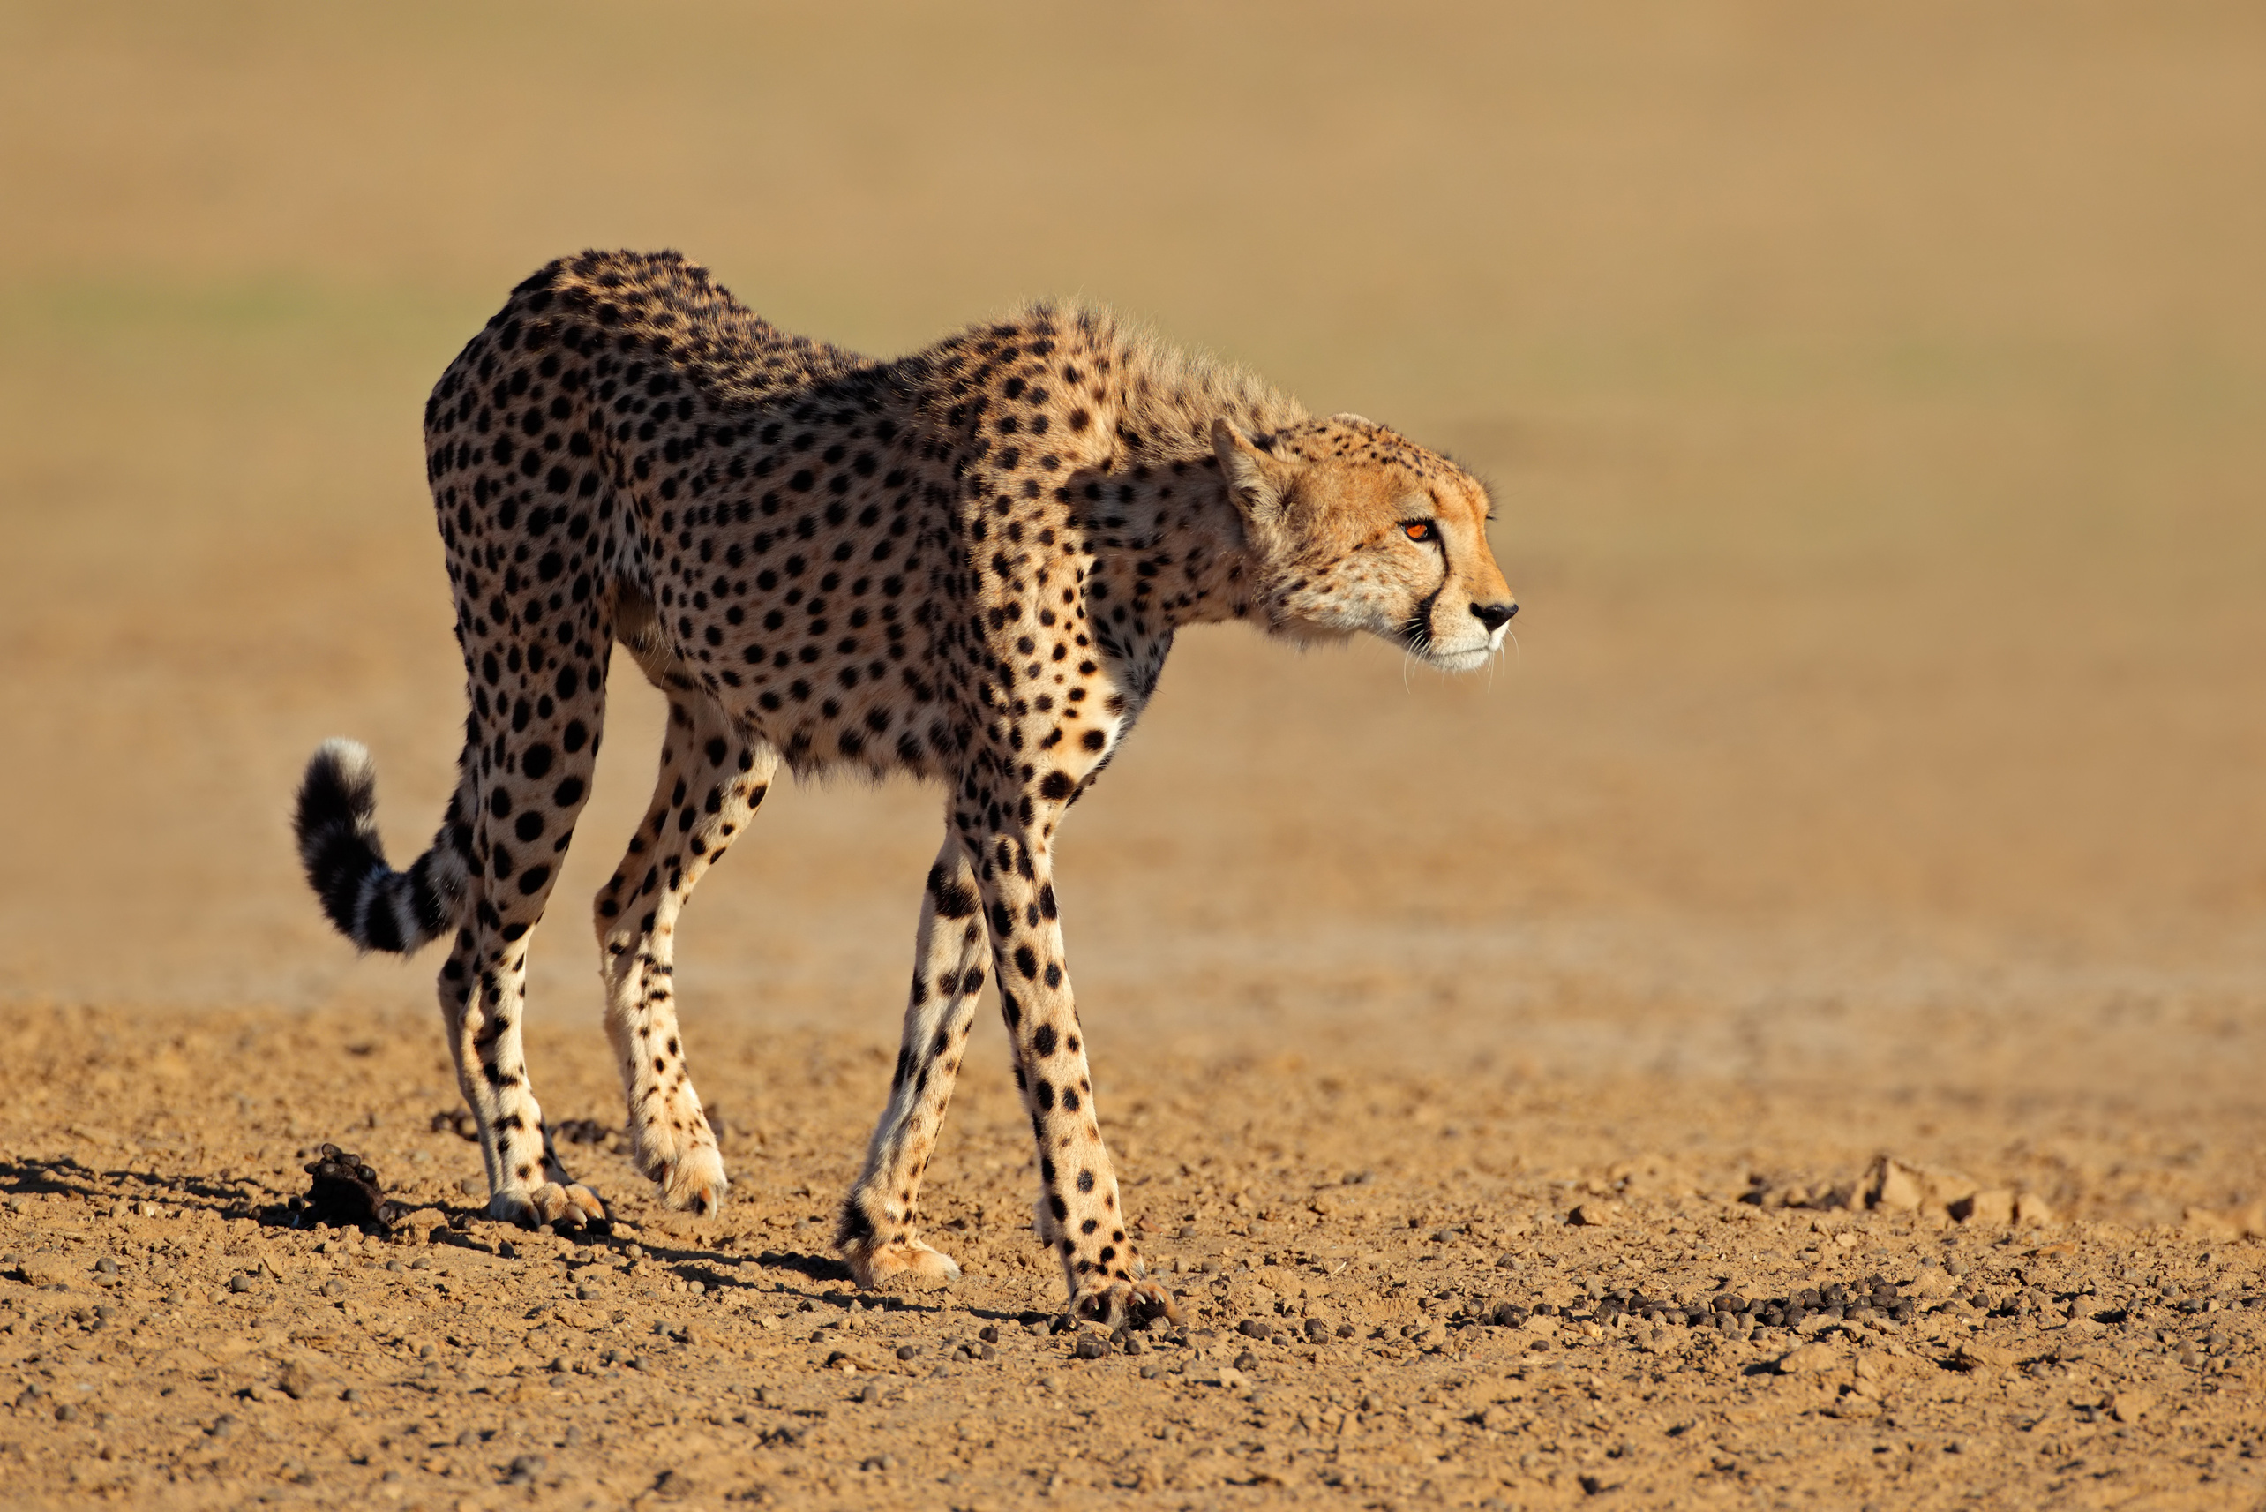
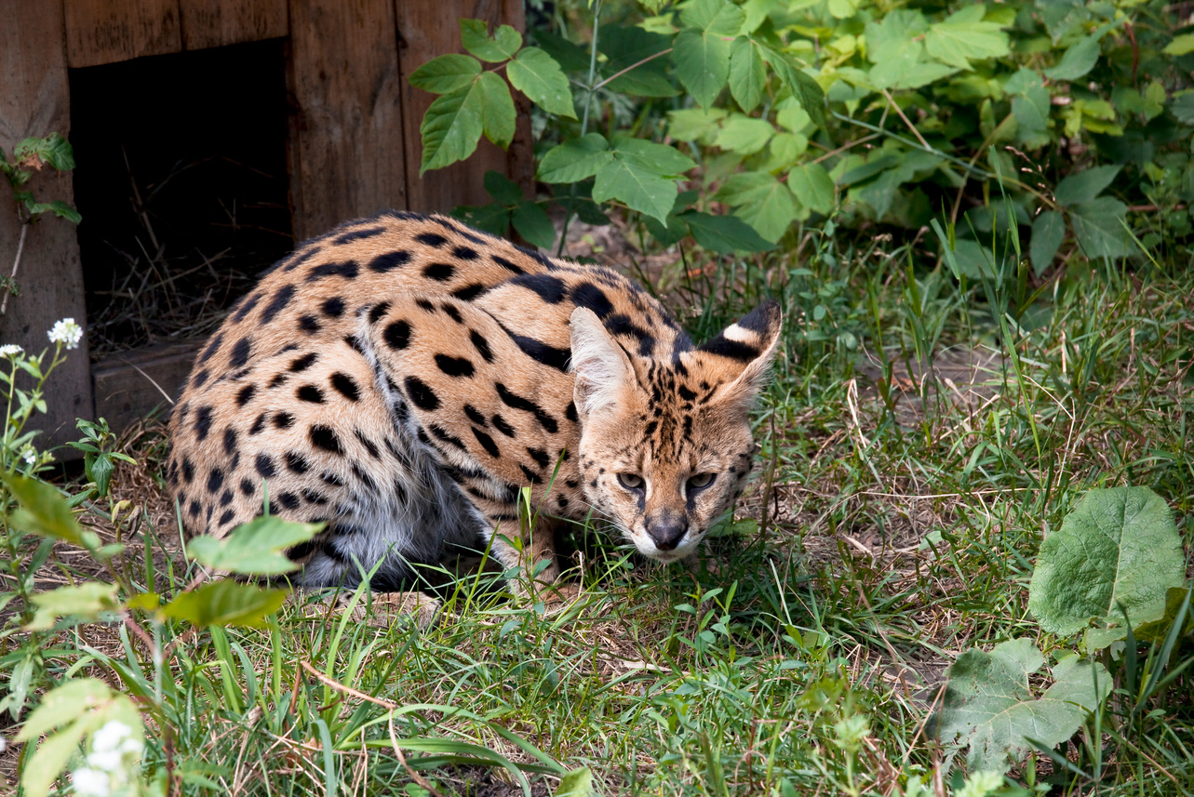
Образ жизни и питание
Большинство видов активно в сумерках или ночью.
Питаются животной пищей; добычу подкарауливают, скрадывают или преследуют.
Обычно живут поодиночке или семьями; львы образуют прайды.

